Slide 1
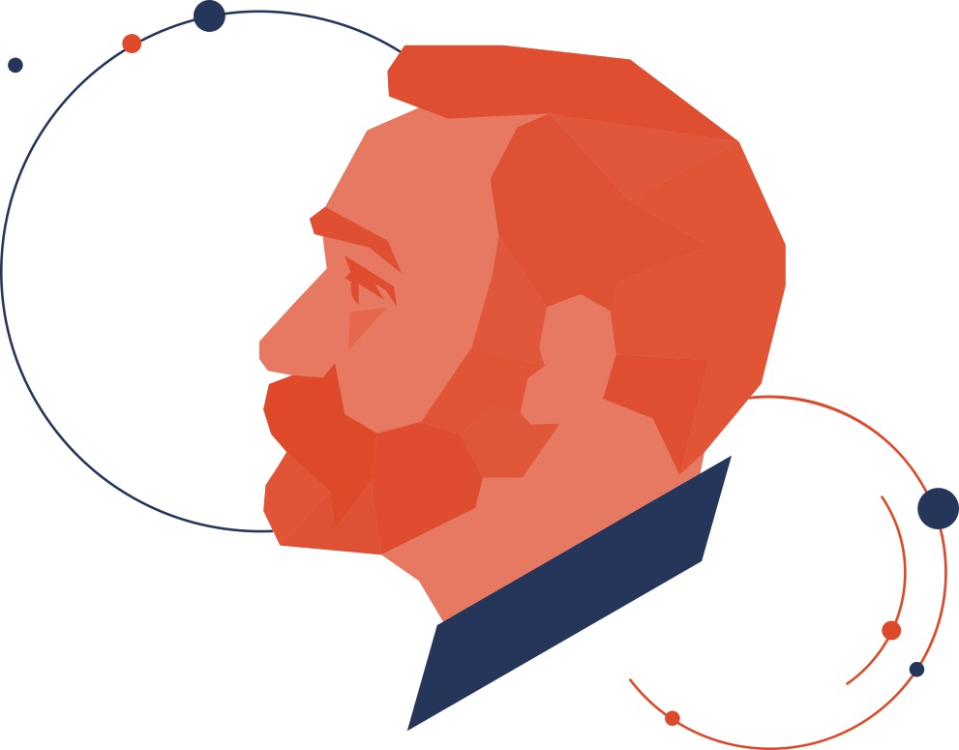
Nagroda Nobla w dziedzinie chemii

Slide 2
Alfred Nobel
21 X 1833 Sztokholm – 10 XII 1896 San Remo
Zajmował się wynalazkami o znaczeniu militarnym, takimi jak dynamit i proch bezdymny. Prowadził także prace m.in. nad: telefonem, bateriami, fonografem, elektrycznymi żarówkami, rozwojem syntetycznego kauczuku, skóry, jedwabiu.
Zgromadził majątek szacowany na ok. 6,5 miliona dolarów. Będąc wynalazcą zajmującym się między innymi odkryciami wykorzystywanymi w działaniach wojennych, zawdzięczał swoje bogactwo w dużej mierze produkcji „narzędzi śmierci”. Stanowiło to dla Nobla poważny problem moralny. Na wynalazcy głęboko odcisnęła się także osobista tragedia. W wyniku eksplozji nitrogliceryny w należącej do niego fabryce zginął jego brat.
Władał biegle kilkoma językami. Pisywał wiersze, pozostawił niedokończoną powieść.
Był pacyfistą. Wierzył w dobroczynną rolę nauki i postępu technicznego.

Slide 3
Nagroda Nobla
Czy wiecie, jak wyglądały początki tego wyróżnienia?
Wszystko zaczęło się od testamentu Alfreda Nobla, zatwierdzonego 27 listopada 1895 roku. Na poznanie treści ostatniej woli wynalazcy dynamitu świat musiał poczekać jeszcze ponad rok. Po śmierci Nobla w 1896 roku, ku oburzeniu jego rodziny, okazało się, że szwedzki chemik zdecydował się przeznaczyć cały swój majątek na ufundowanie nagrody, którą dzisiaj znamy właśnie jako Nagrodę Nobla.
Zgodnie z wolą Nobla, wyróżnienie to miało trafiać do rąk osób, których osiągnięcia miały niebagatelne znaczenie dla dobra ludzkości.

Slide 4
Pięć czy sześć Nagród Nobla?
W ilu dziedzinach przyznaje się to wyróżnienie?
Nagrodę Nobla przyznaje się w sześciu dziedzinach: fizyki, chemii, fizjologii lub medycyny, literatury i nauk ekonomicznych. Do tego należy doliczyć także Pokojową Nagrodę Nobla przyznawaną przez Norweski Komitet Noblowski.
Co ciekawe, w swoim testamencie Nobel wspomniał jedynie o pięciu dziedzinach,
w których miała być przyznawana nagroda. W ostatniej woli Szweda nie było mowy
o dziedzinie nauk ekonomicznych. Historia wyróżnienia w tej dziedzinie zaczyna się w 1968 roku, gdy Bank Szwecji przekazał Fundacji Noblowskiej datek potrzebny do ufundowania tej nagrody. Co więcej, oficjalnie nie jest to tak naprawdę Nagroda Nobla, lecz Nagroda Banku Szwecji im. A. Nobla w dziedzinie nauk ekonomicznych.

Slide 5
Nagroda Nobla w dziedzinie chemii
W swoim testamencie Alfred Nobel zaznaczył, że może otrzymać ją osoba, która dokonała najważniejszego odkrycia lub ulepszenie
w dziedzinie nauk chemicznych. Wyróżnienie to przyznaje się od początku trwania konkursu, czyli od 1901 roku.
Pierwszym jego laureatem został, uznawany za twórcę nowoczesnej chemii fizycznej, Jacobus Henricus van ’t Hoff za „wkład w odkrycie praw dynamiki chemicznej i ciśnienia osmotycznego”.

Slide 6
Kto decyduje o wyborze laureata?
Laureata Nagrody Nobla w dziedzinie chemii wyłania Królewska Szwedzka Akademia Nauk. Kandydaci są rekomendowani przez Komitet Noblowski w dziedzinie chemii, odpowiedzialny za weryfikację nominacji oraz wskazanie finalistów. Zasiada w nim pięciu członków wybieranych na okres trzech lat. W obradach Komitetu uczestniczą także członkowie dodatkowi, mający równoważne prawo głosu.
Laureaci odbierają nagrody 10 grudnia podczas uroczystości
w Filharmonii w Sztokholmie. Obok medalu otrzymują też dyplomy
i potwierdzenie kwoty wygranej.

Slide 7
Kto otrzymał Nagrodę Nobla w dziedzinie chemii w 2023 roku?
Nagrodą Nobla w dziedzinie chemii w ubiegłym roku zostali uhonorowani Moungi Gabriel Bawendi, Louis Eugene Brus i Aleksiej Iwanowicz Jekimow (USA) za „odkrycie i syntezę kropek kwantowych”.
Aleksiej I. Jekimow odkrył kropki kwantowe pod koniec lat 70. ubiegłego wieku. Louis E. Brus badał właściwości kropek kwantowych i odkrył metodę ich syntezy. Moungi G. Bawendi zrewolucjonizował metodę syntezy kropek kwantowych. Kropki kwantowe to półprzewodnikowe nanokryształy o kształcie zbliżonym do kuli, zawieszone w dielektrycznym ośrodku, którym mogą być np. sole kwasów beztlenowych, folia polimerowa lub szkło. Kropka kwantowa musi być ograniczona barierą potencjału, dlatego jest konieczna granica półprzewodnik/dielektryk.
Nazywamy je kwantowymi, ponieważ uwięziona jest w nich cząstka o długości fali porównywalnej z rozmiarem kropki, więc do ich opisu trzeba zastosować mechanikę kwantową.

Slide 8
Kto otrzymał Nagrodę Nobla w dziedzinie chemii w 2024 roku?
W tym roku Nagrodę Nobla w dziedzinie chemii otrzymali: David Baker (USA), Demis Hassabis (Wielka Brytania) i John M. Jumper (Wielka Brytania) za „projektowanie i przewidywanie trójwymiarowej struktury białek”.
Białka są podstawowym związkiem chemicznym budującym organizmy żywe. Możliwość komputerowego przewidywania ich struktur Komitet Noblowski uznał za kluczowe dla ludzkości.
Tegoroczną nagrodę w dziedzinie chemii uznano za korespondującą z nagrodą z fizyki, która dotyczyła uczenia maszynowego i sieci neuronowych, a więc korzyści z wykorzystania komputerów, dlatego też okrzyknięto ją „pierwszą Nagrodą Nobla z informatyki”.

Slide 9
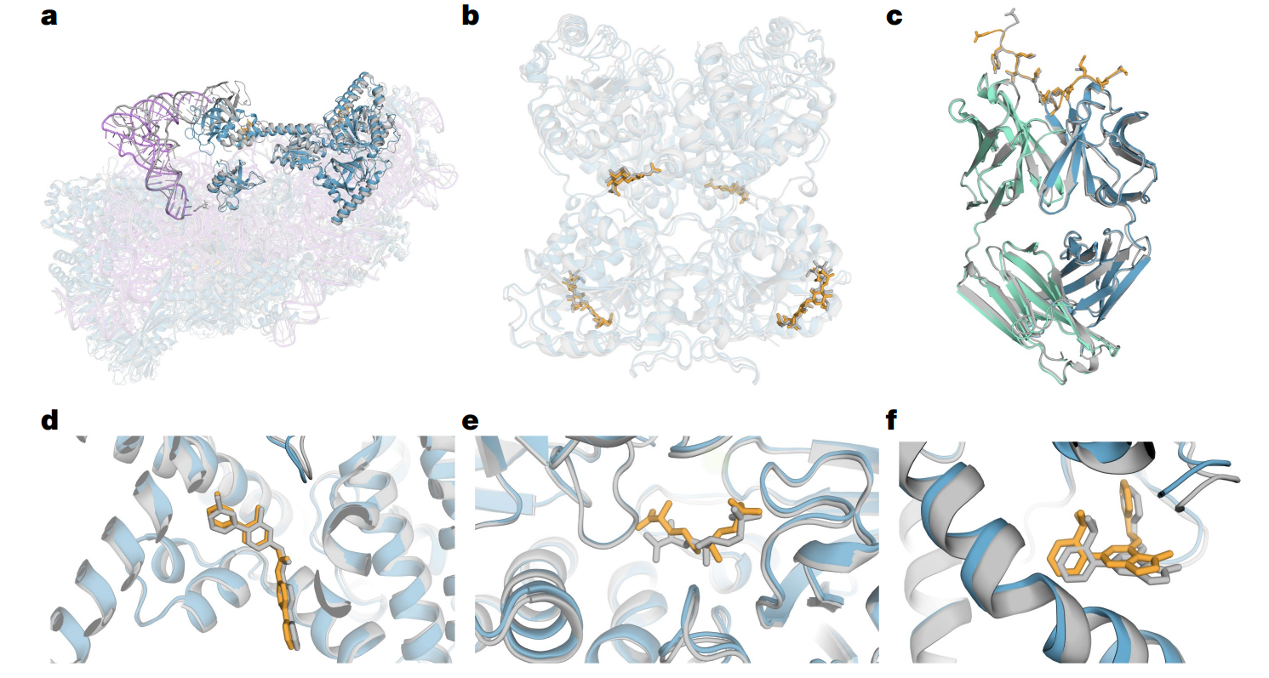
Przewidywanie struktury białek
Uczenie maszynowe w dzisiejszych czasach jest możliwe dzięki ponad 100 latom badań doświadczalnych, podczas których przeanalizowano empirycznie struktury białek, m.in. dzięki krystalografii, mikroskopii elektronowej czy spektroskopii. W bazie danych zdeponowano setki tysięcy struktur. Wieloletnia praca laboratoryjna umożliwiła „nauczenie” algorytmów przewidywania kolejnych struktur, a nawet projektowania nowych, jeszcze nieznanych naturze.
J. Abramson, J. Adler, J. Dunger et al., Accurate structure prediction of biomolecular interactions with AlphaFold 3, Nature, 2024, vol. 630.

Slide 10
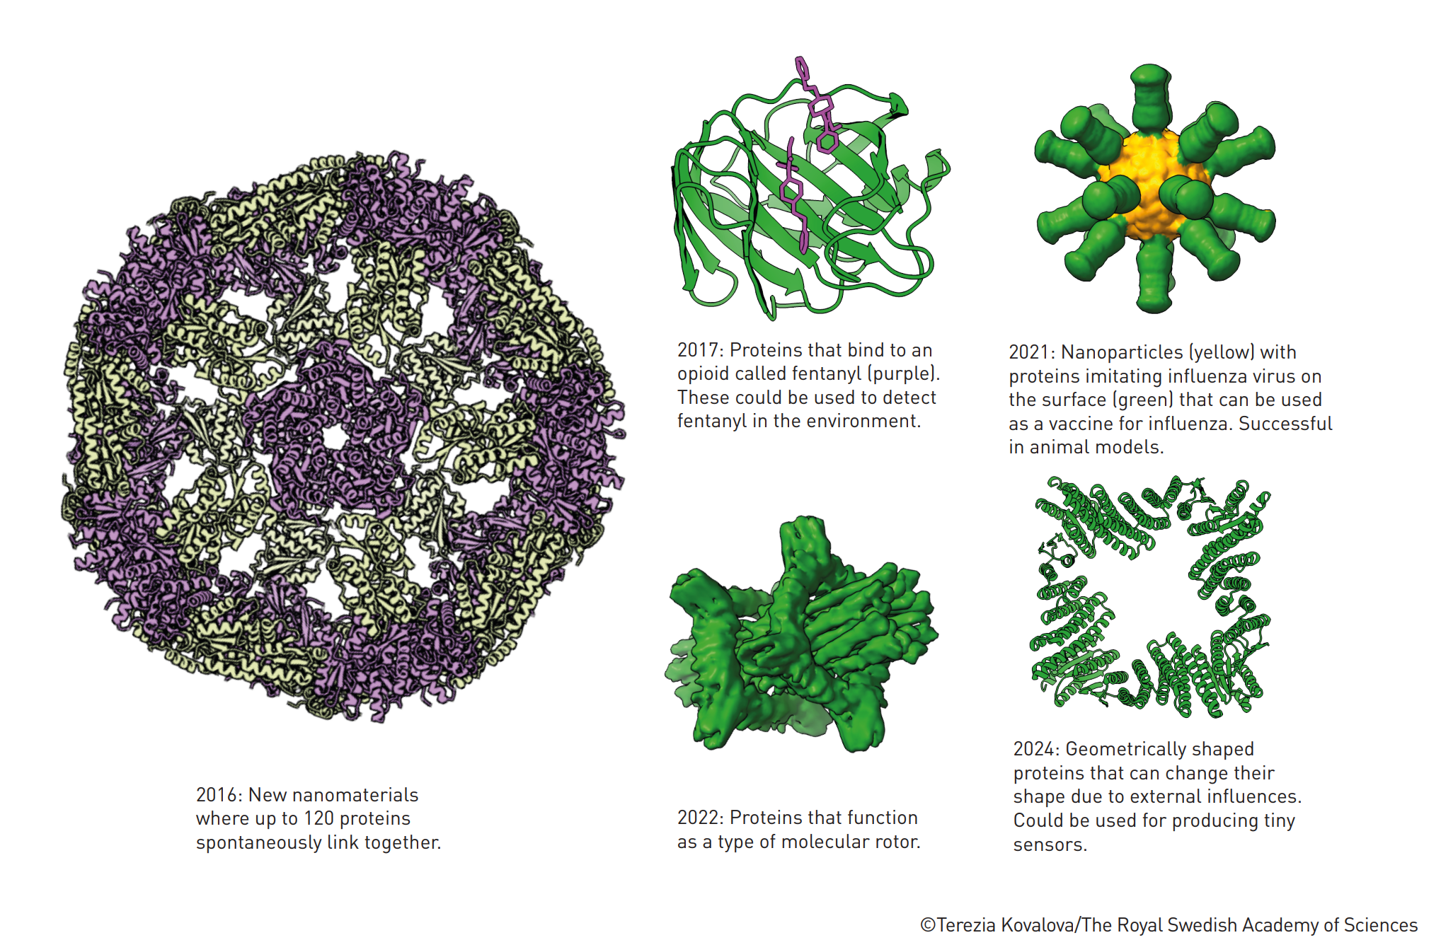
Białka projektowane dzięki programowi Rosetta opracowanemu przez Davida Bakera
2017 rok
białka łączące się z cząsteczką opioidu o nazwie fenantyl (różowy fragment), pozwalające wykrywać go
w środowisku
2022 rok
białka zachowujące się jak cząsteczkowy rotor
2016 rok
nowe nanomateriały złożone nawet ze 120 białek łączących się spontanicznie

Slide 11
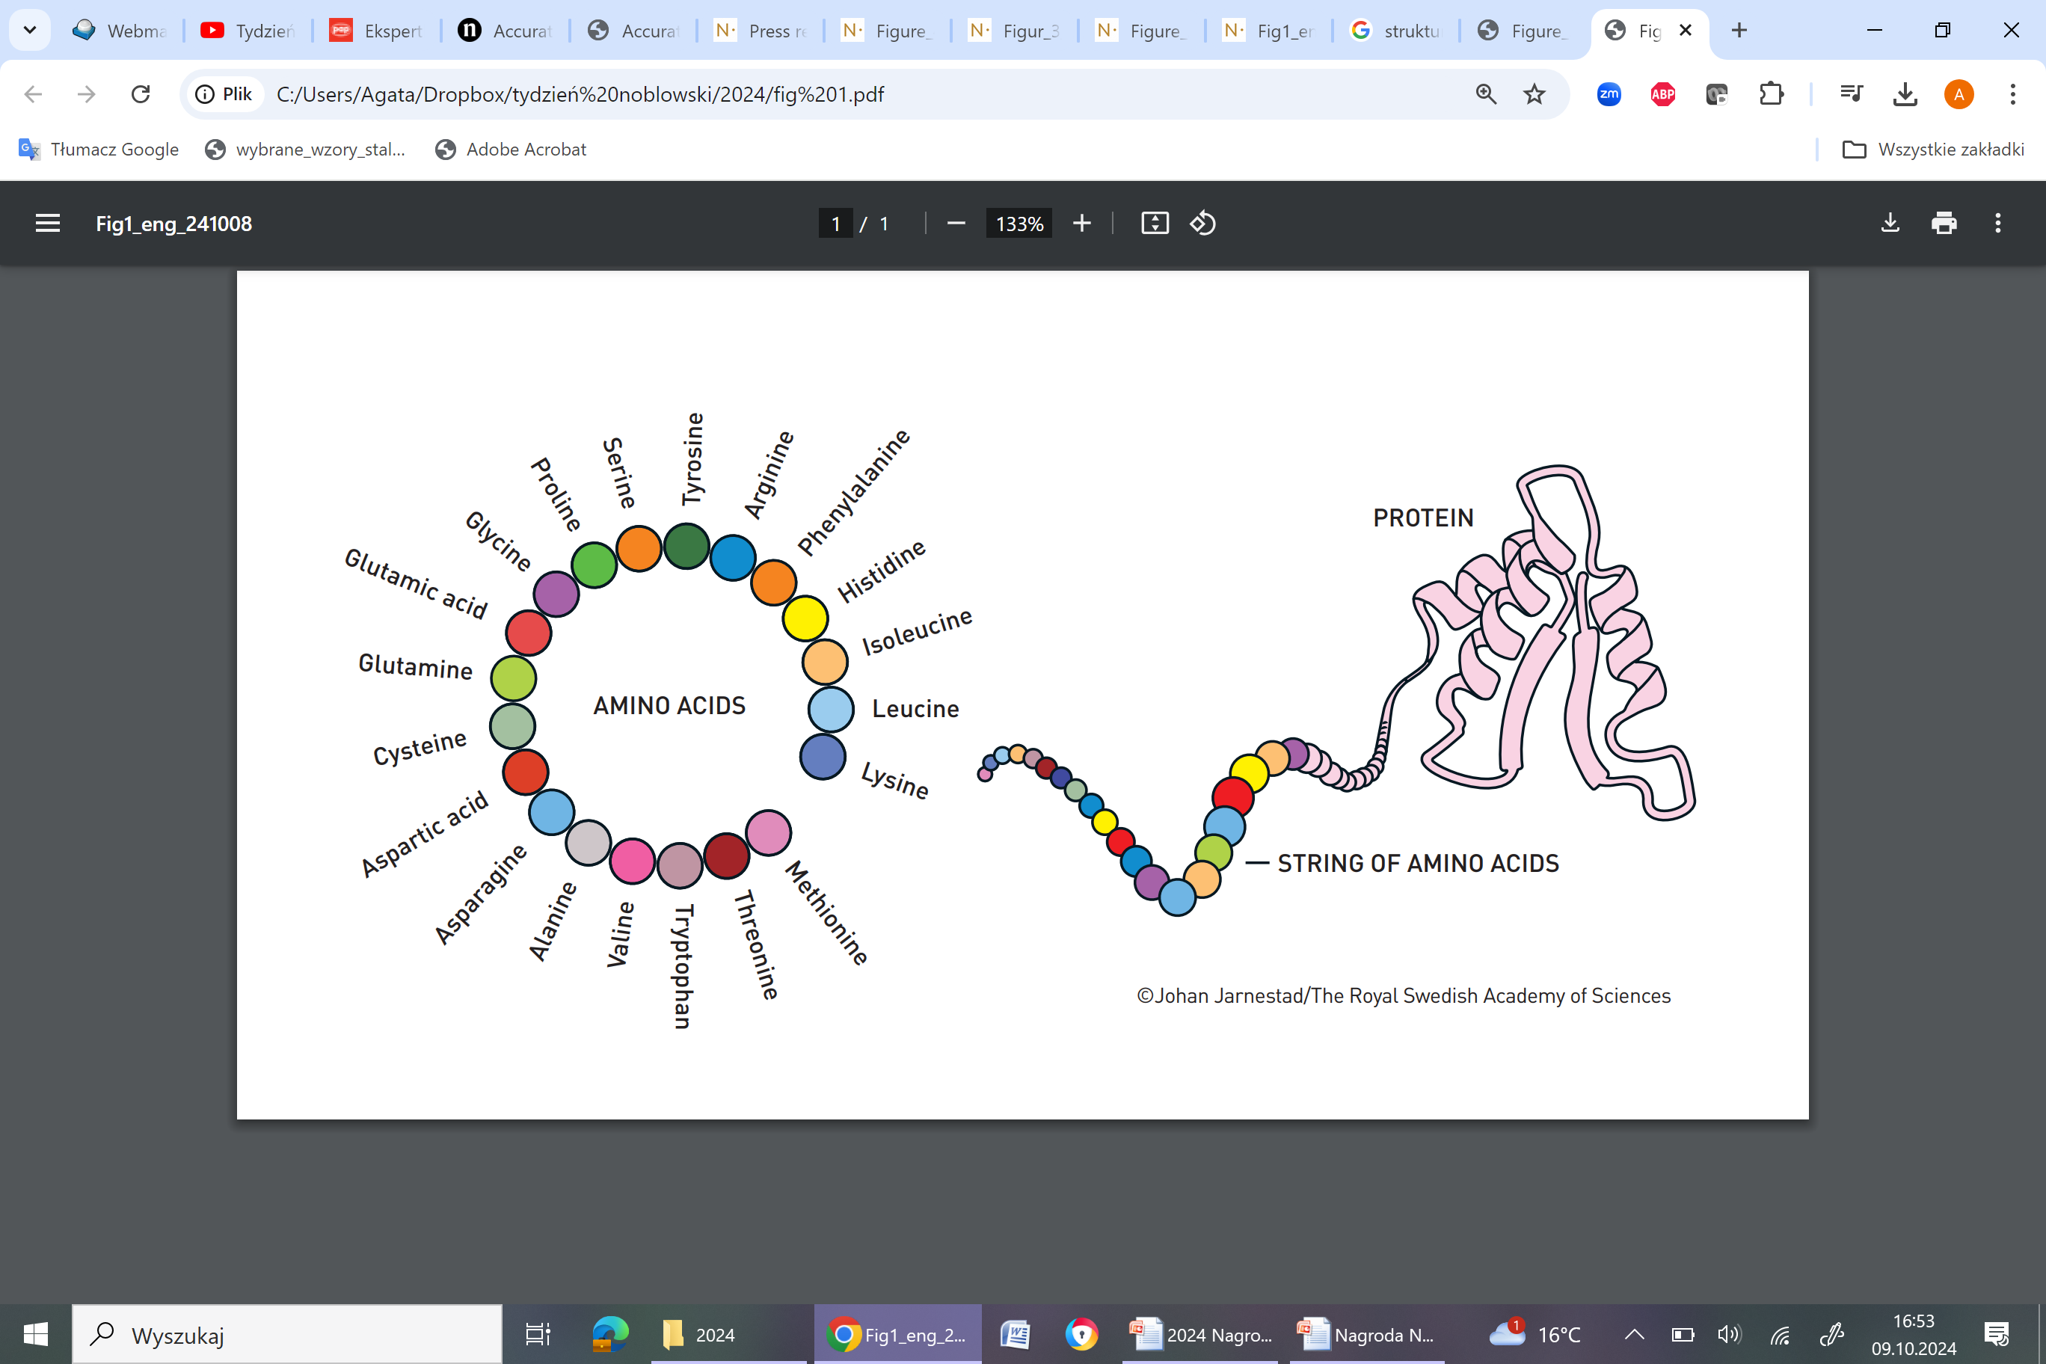
Dlaczego przewidywanie struktury białek jest takie trudne?
Białka są naturalnymi polimerami złożonymi z aminokwasów. Oprócz kolejności aminokwasów w łańcuchu (struktura I-rzędowa) białka różnią się od siebie również ułożeniem fragmentów łańcucha w przestrzeni (struktura II-rzędowa i III-rzędowa). Fragmenty łańcucha mogą się względem siebie obracać, tworząc tzw. izomery konformacyjne. Daje to ogromną liczbę możliwych struktur.
Do tej pory, aby ustalić strukturę białka, należało je wyizolować, oczyścić i zbadać w laboratorium. Teraz nie trzeba takiego białka nawet dotykać.

Slide 12
Korzyści dla społeczeństwa
Białka są kluczowym elementem życia, w tym człowieka. Budują tkanki – nie tylko mięśnie, ale i skórę, włosy, paznokcie. Enzymy i hormony to również w dużej części białka.
Szybsze, tańsze i łatwiejsze badanie istniejących struktur pozwala na szybszy przyrost wiedzy o funkcjonowaniu organizmu, a więc i leczeniu chorób.
Projektowanie nowych struktur pozwala na syntezę białek o nowych funkcjach – już teraz projektuje się tym sposobem nowe leki, a w przyszłości może będziemy zdolni do „poprawy” białek działających wewnątrz organizmu.

Slide 13
Zadanie 1. Praca na lekcji – burza mózgów
Na podstawie dotychczasowej nauki biologii i chemii ustalcie:
Jak zbudowane są białka?
Jakie wyróżniamy struktury w budowie białek?
Jakie funkcje pełnią białka w organizmie człowieka? Wymieńcie konkretne nazwy białek.
Co jest dobrym źródłem białka w diecie?

Slide 14
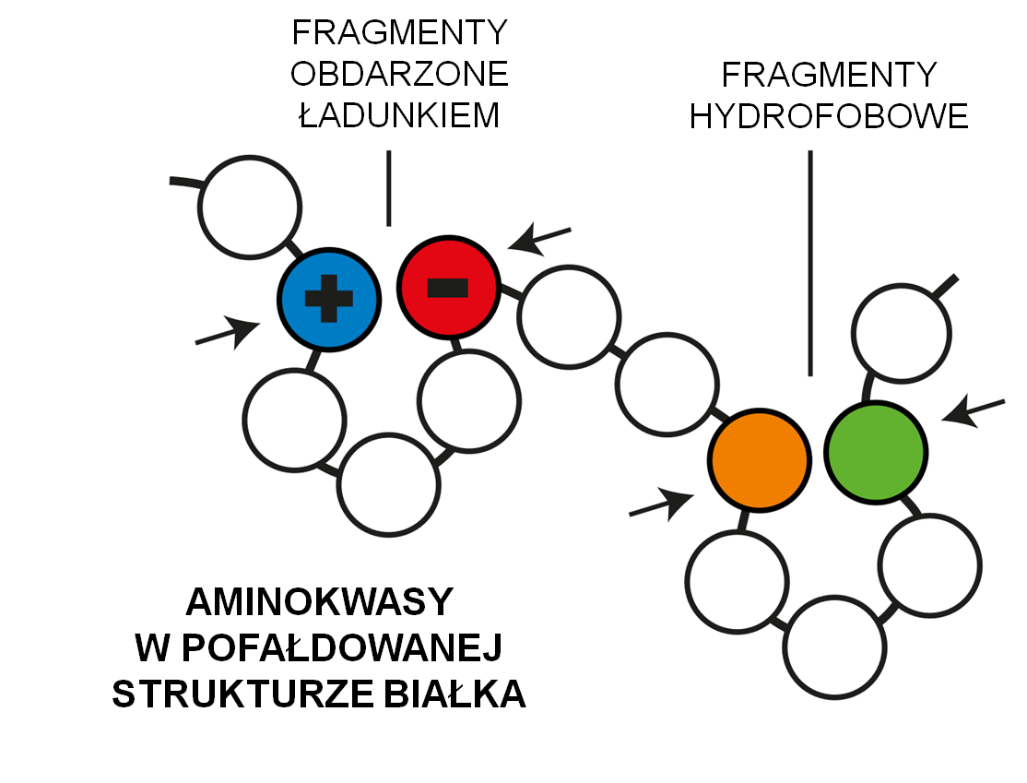
Zadanie 2. Praca w grupach
Poniższy rysunek przedstawia dwa spośród wielu możliwych oddziaływań między fragmentami aminokwasów w łańcuchu białkowym. Korzystając z tablic („Wybrane wzory i stałe fizykochemiczne…”), ustal, które aminokwasy i które ich fragmenty mogą być odpowiedzialne za takie oddziaływanie.
Jakie jeszcze znasz oddziaływania odpowiadające za tworzenie się struktury III-rzędowej białek? Które aminokwasy mogą brać w nich udział?

Slide 15
Zadanie 3. Praca domowa
Korzystając z bezpłatnych źródeł dostępnych w Internecie (np. serwisu YouTube), znajdź i obejrzyj jedną lekcję na poziomie podstawowym dotyczącą uczenia maszynowego. Możesz poszukać w języku angielskim, jeżeli posługujesz się nim na tyle biegle, by zrozumieć film. Zanotuj tytuł i autora filmu i wypisz trzy fakty lub umiejętności, które nabyłeś / nabyłaś. Czy wstępny film zachęcił Cię do dalszego zgłębiania tego tematu?

Slide 16
Bibliografia
[1] Polska Agencja Prasowa, dostęp z: https://www.pap.pl/aktualnosci/ekspertka-nobel-z-chemii-kolejny-przelom-wyjscie-poza-granice-ludzkiej-wyobrazni (9.10.2024 r.)
[2] Oficjalna strona Komitetu Noblowskiego, dostęp z: https://www.nobelprize.org/prizes/chemistry/2024/press-release/ (9.10.2024 r.)
[3] J. Abramson, J. Adler, J. Dunger et al., Accurate structure prediction of biomolecular interactions with AlphaFold 3, Nature, 2024, vol. 630.
O Autorce
Mgr Agata Jagielska jest doktorantką na Wydziale Chemii Uniwersytetu Warszawskiego oraz nauczycielką chemii w IX Liceum Ogólnokształcącym im. K. Hoffmanowej w Warszawie. Jej zainteresowania naukowe obejmują zastosowania biologiczne i kliniczne spektrometrii mas z jonizacją w plazmie indukcyjnie sprzężonej, w szczególności po ablacji laserowej (LA-ICP-MS), jako metody umożliwiającej badanie rozmieszczenia pierwiastków w próbkach stałych. Jest współautorką publikacji naukowych w czasopismach o zasięgu międzynarodowym oraz rozdziału w książce „Bioanalityka w nauce i życiu” wydawnictwa PWN, przetłumaczonej również na język angielski ("Handbook of Bioanalytics", wyd. Springer).

Slide 17


Partner wydarzenia:

